Slide 1
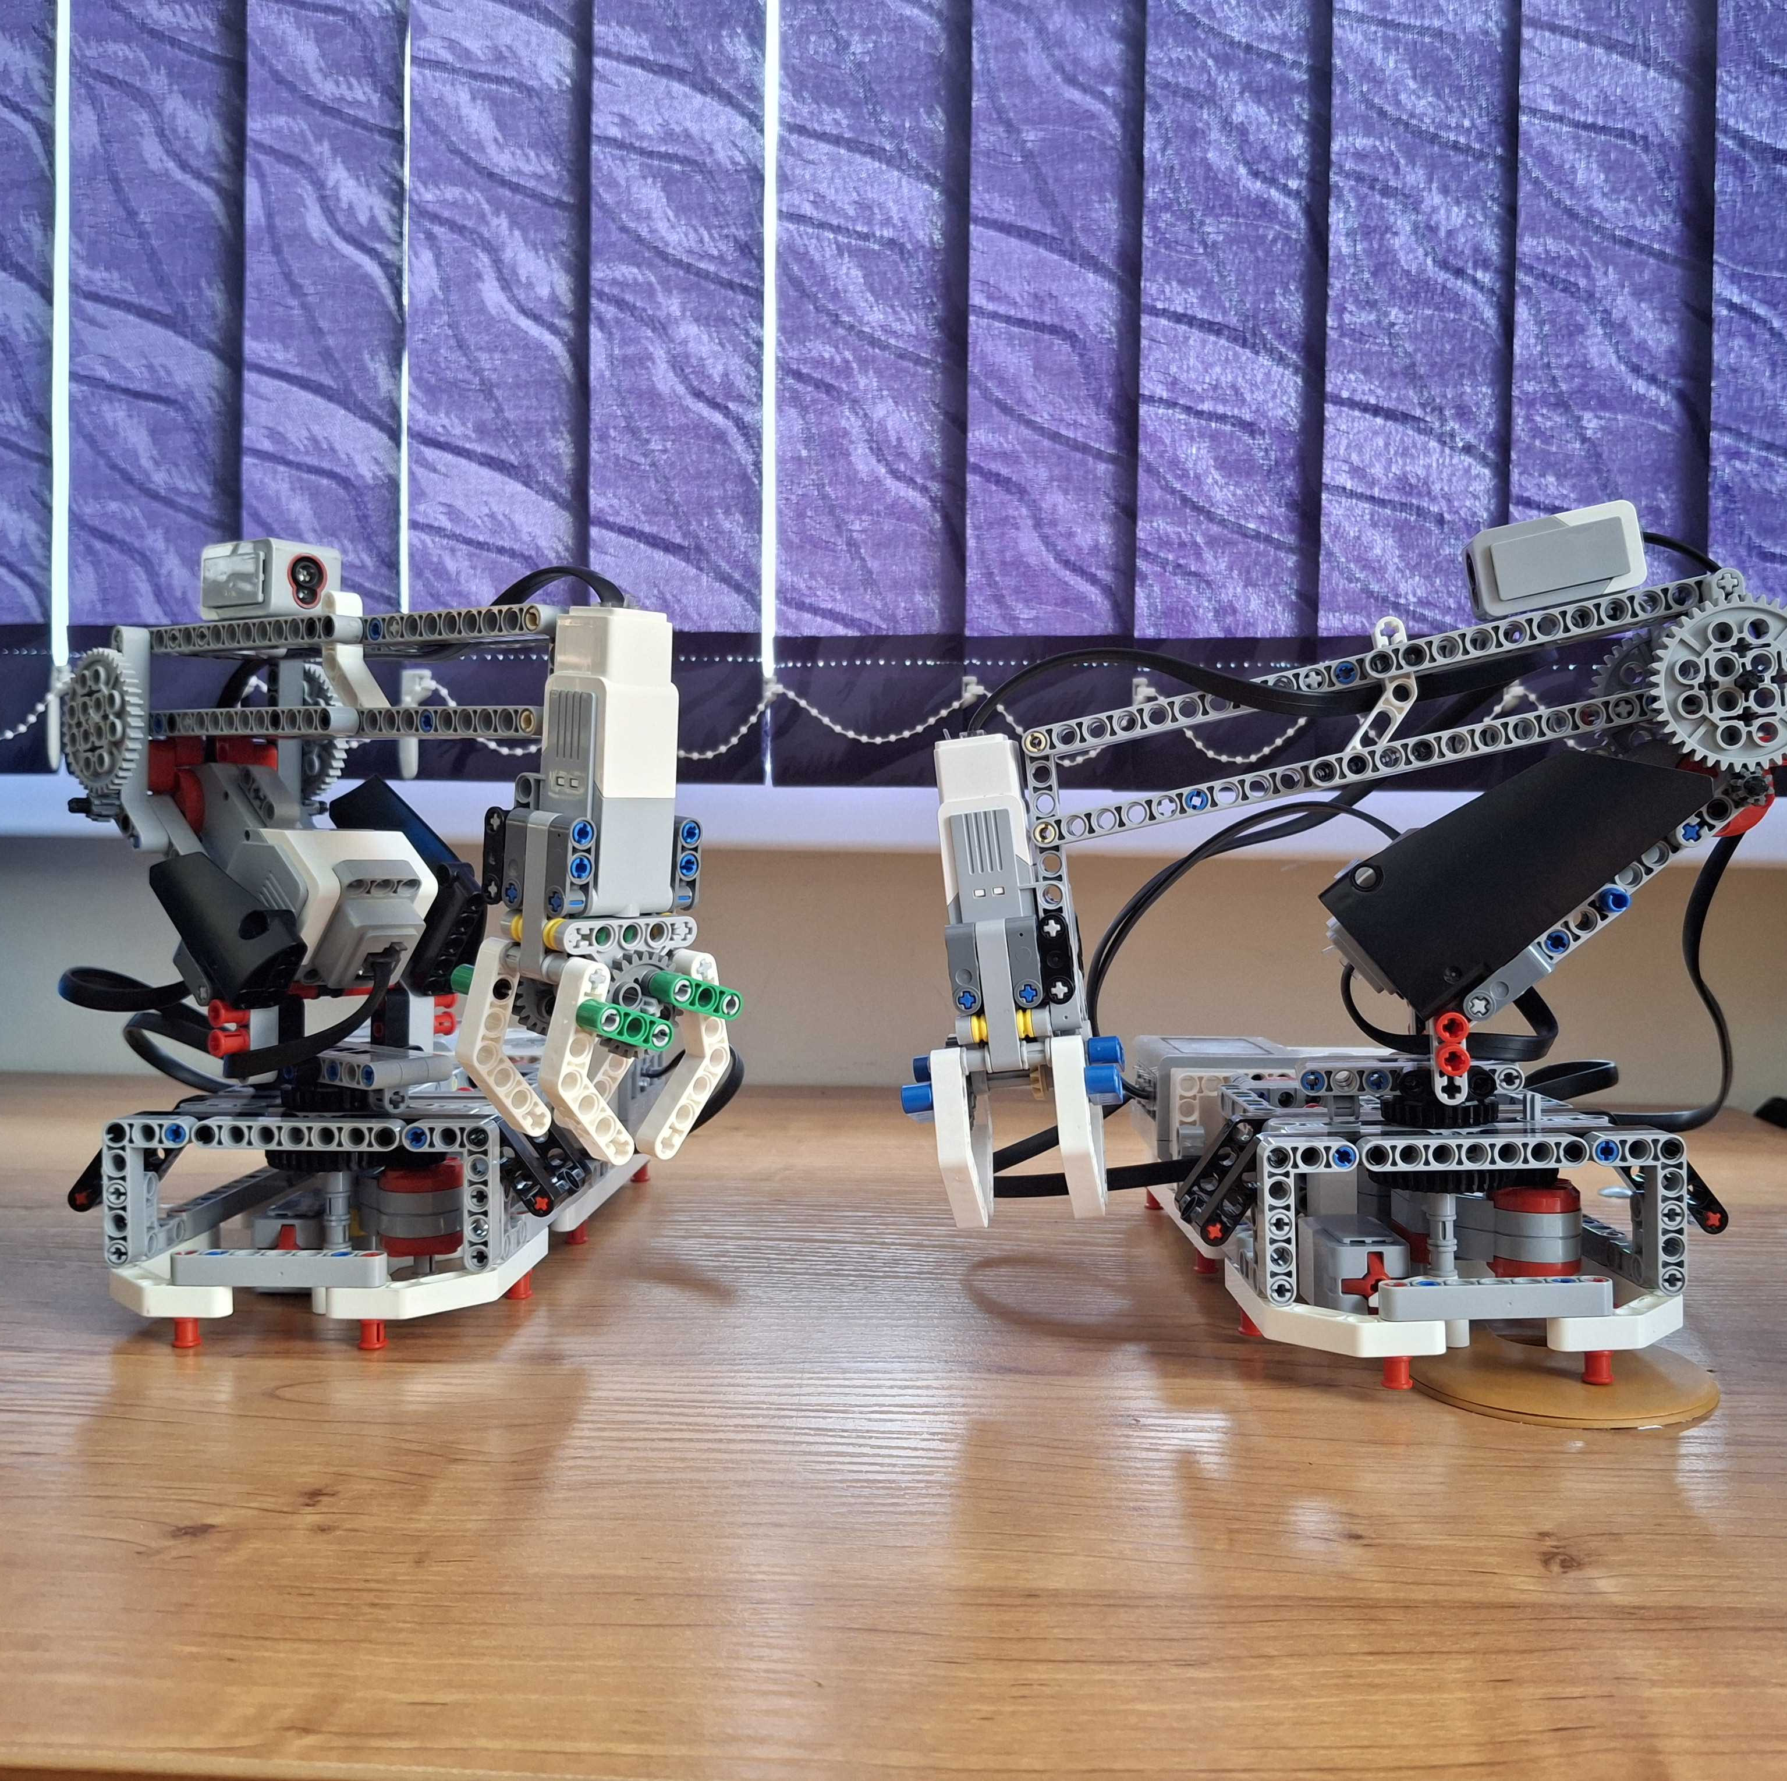
Роборука
Подготовила Пашина Полина
(средняя творческая категория)

Slide 2
Идея
Идея использования роборуки на заводах заключается в автоматизации различных производственных процессов.
Некоторые области применения:
Обслуживание станков. Роборука может передавать изделия с одного станка на другой.
Отбраковка дефектных деталей. Для этого используют программно-аппаратный комплекс, который распознаёт дефектную деталь на конвейере и забирает брак.
Работа в условиях вредного производства. Роборука может заменить человека при монотонной работе на конвейере.

Slide 3
Для создания роборуки я использовала конструктор LEGO Education Mindstorms EV3

